Slide 1
1
Составление организациями плана мероприятий, направленных на предотвращение допинга в спорте и борьбу с ним
Валерия Конова
Начальник отдела реализации образовательных программ

Slide 2
https://rusada.ru/

Slide 3
https://rusada.ru/
Международный стандарт по образованию

Slide 4
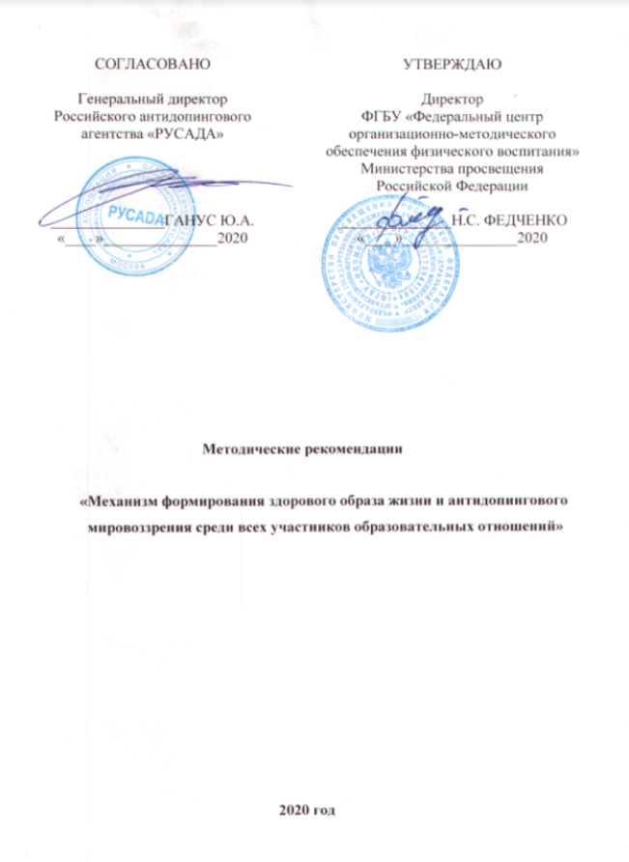
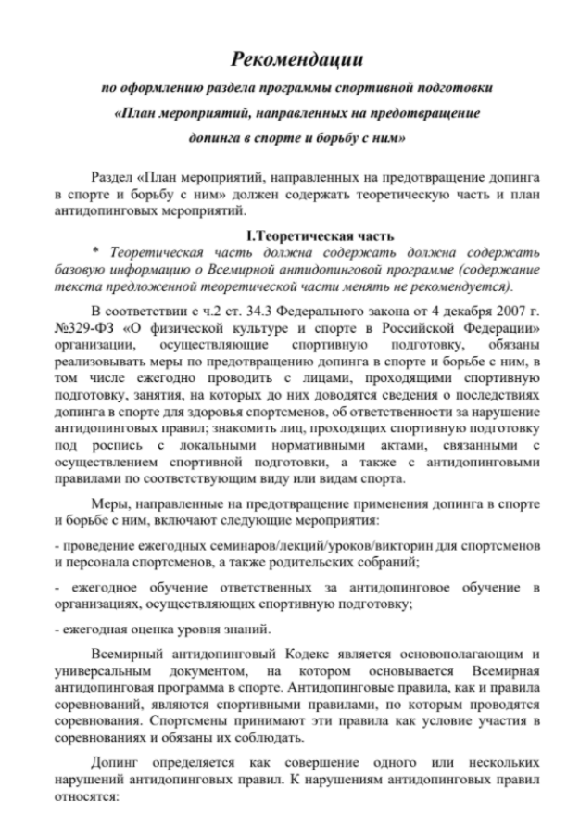
https://rusada.ru/
Методические рекомендации

Slide 5
https://rusada.ru/
Предлагаемый план антидопинговых мероприятий
Разделение по уровням спортивной подготовки:
начальная подготовка
тренировочный этап
этап совершенствования спортивного мастерства, этап высшего спортивного мастерства
Задействование требуемых целевых аудиторий
Темы и форматы в соответствии с потребностями и возможностями ц/а
Четкое разграничение ролей

Slide 6
https://rusada.ru/
Предлагаемый план антидопинговых мероприятий
Понятное и удобное планирование мероприятий

Slide 7
https://rusada.ru/
Программы, основанные на ценностях
4 компонента образовательных программ
Повышение осведомленности
Информирование, обеспечение доступности достоверной информации
Антидопинговое обучение

Slide 8
https://rusada.ru/
Ценностно-ориентированное обучение
Ценностно-ориентированное обучение развивает способность к принятию решений исходя из этических принципов.
начните с формулировки ценностей, которые продвигает ваша организация, вид спорта или спортивная федерация
подавайте пример
используйте практические упражнения в обучении

Slide 9
https://rusada.ru/
Ценностно-ориентированное обучение

Slide 10
https://rusada.ru/
Соответствие содержания антидопинговых программ особенностям спортсменов,
в том числе возрасту и
уровню их спортивного
мастерства

Slide 11
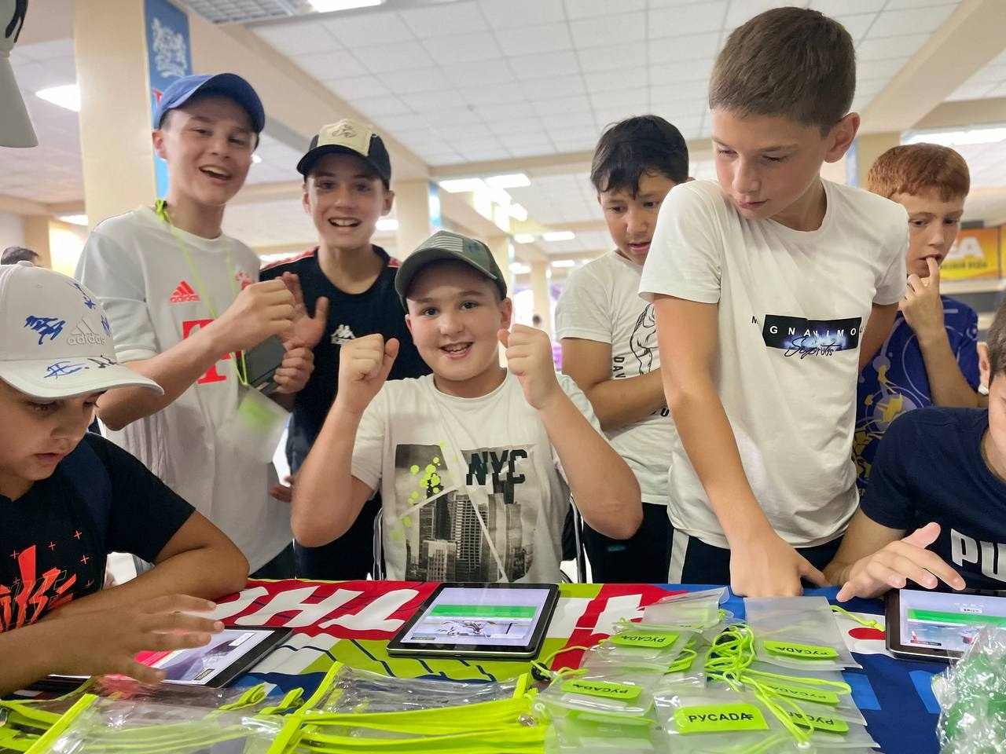
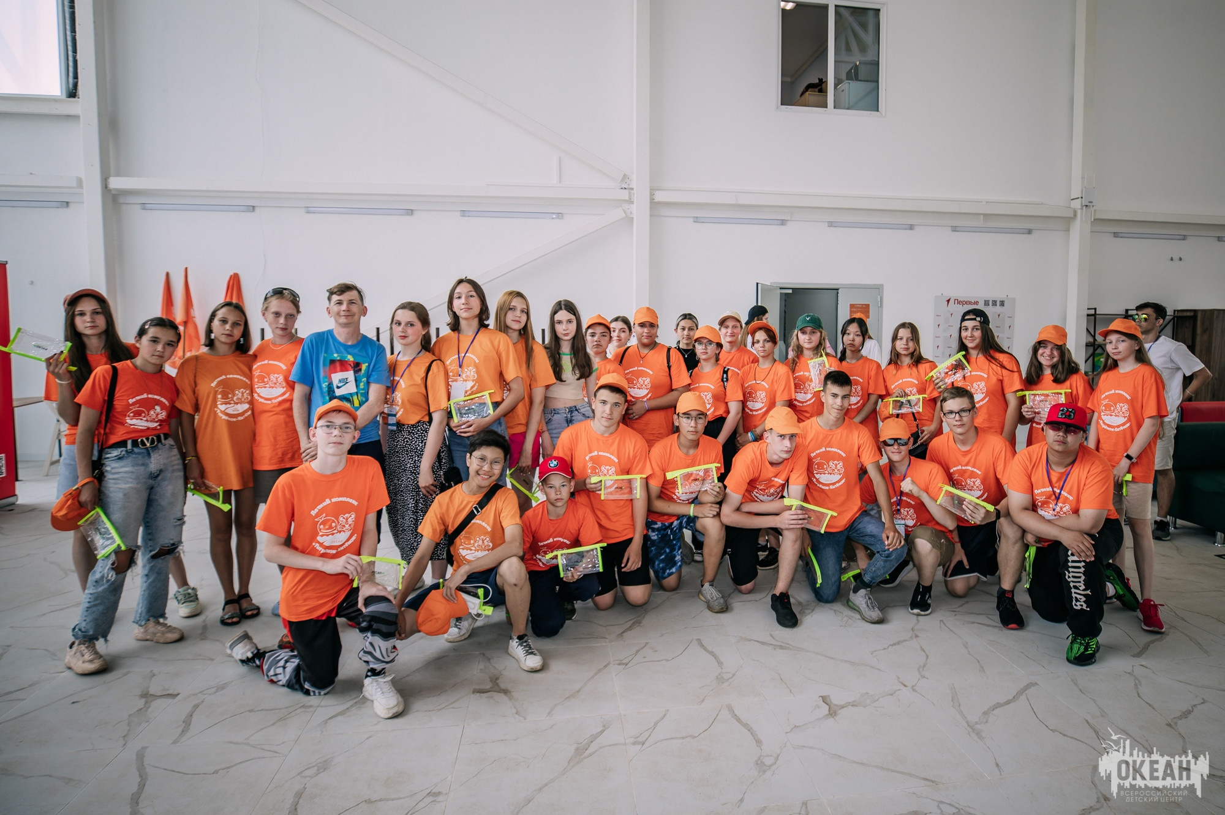
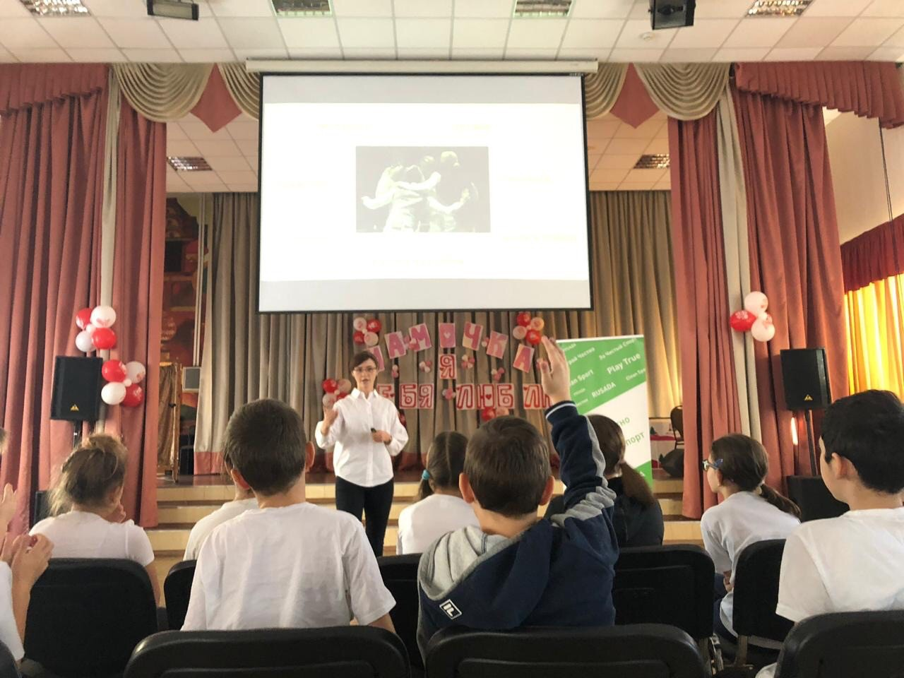
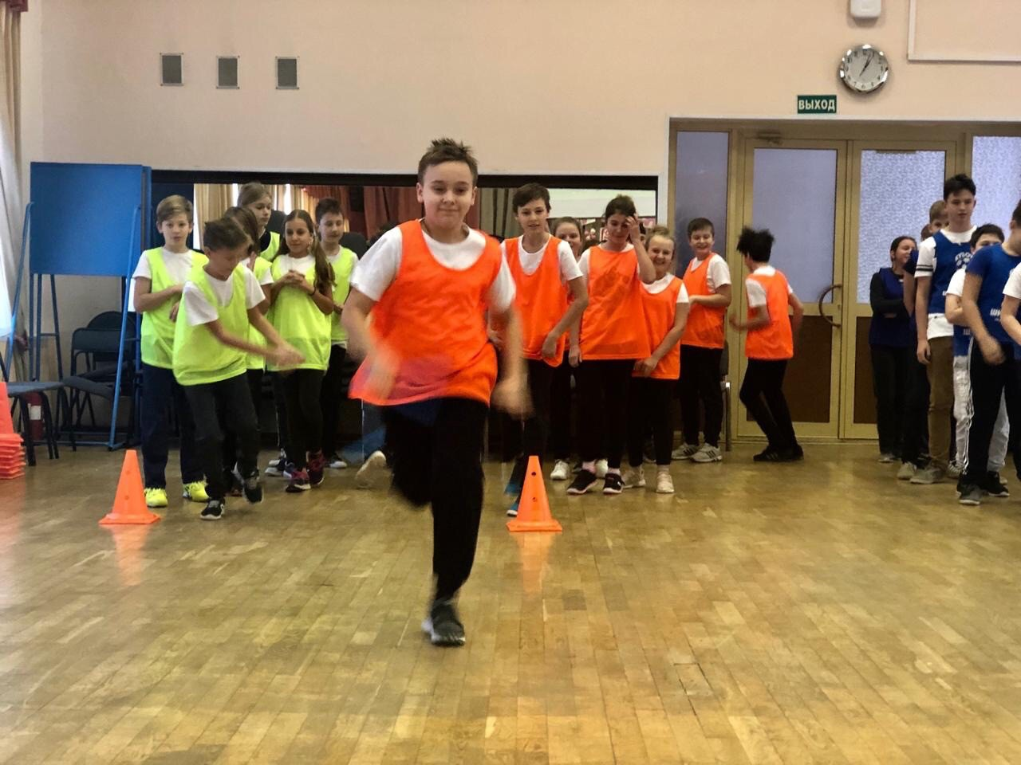
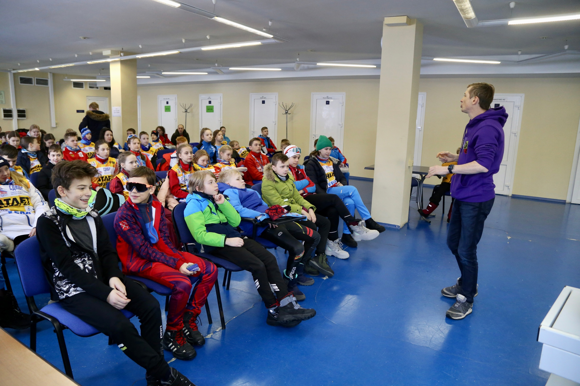
https:// r u s a d a . r u /

Slide 12
https://rusada.ru/

Slide 13
https://rusada.ru/
Видео материалы

Slide 14
https://rusada.ru/
Всероссийский антидопинговый диктант
День чистого спорта

Slide 15
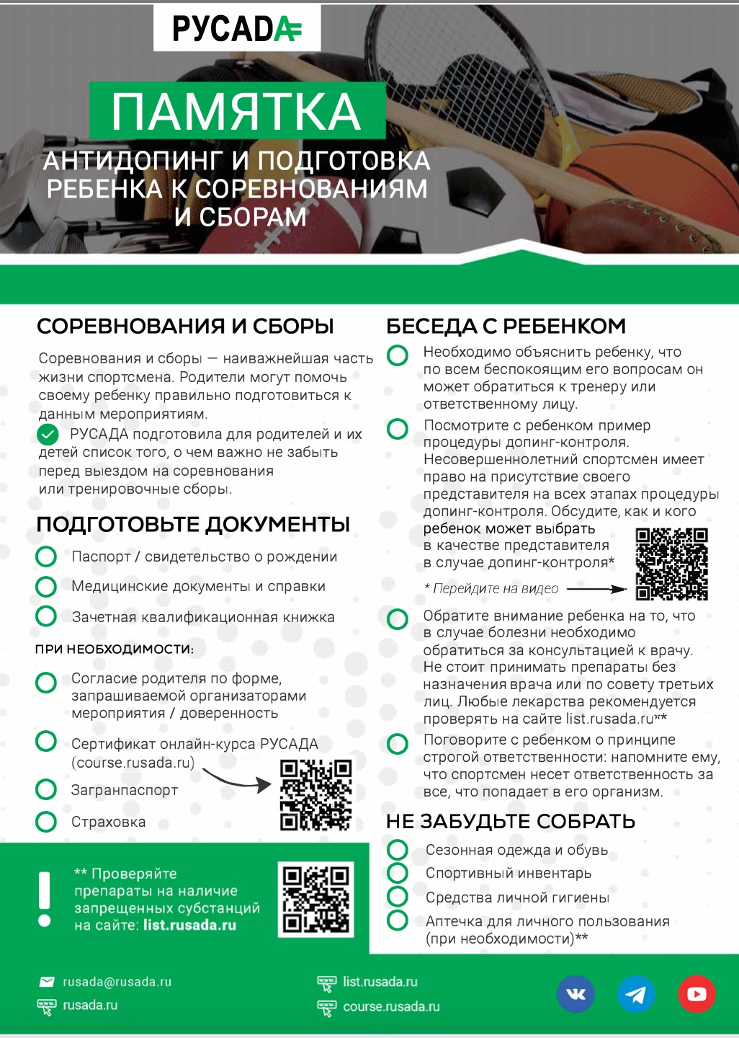
ht t p s : / / r u s a d a . r u /

Slide 16
ht t p s : / / r u s a d a . r u /

Slide 17
СПАСИБО ЗА ВНИМАНИЕ
www.rusada.ru
rusada@rusada.ru
edu@rusada.ru
125284, г. Москва,
Беговая ул., д.6А
сourse.rusada.ru
+7 (499) 271-77-61

